Slide 1


Základní škola a mateřská škola J.A.Komenského
v Novém Strašecí
Komenského nám. 209, 271 01 Nové Strašecí
tel. 311 240 401, 311 240 400, email: zsnovstra@email.cz
ČÍSLO PROJEKTU: 1.4 OP VK
NÁZEV: VY_52_INOVACE_19
AUTOR: Magdalena Pelcová
OBDOBÍ: 2013 - 14
ROČNÍK: 5.
VZDĚLÁVACÍ OBLAST: Člověk a jeho svět
VZDĚLÁVACÍ OBOR: 1. stupeň
TÉMATICKÝ OKRUH: Lidé a čas
TÉMA: Život poddaných
ANOTACE: Materiál je určen pro k výkladu. Seznamuje s životem obyčejných lidí v 18. století. Vysvětluje pojmy poddanství x nevolnictví. Slouží k zapsání do sešitů, čtení s porozuměním, upevňování získaných informací.

Slide 2
Život poddaných
- život venkovského obyvatelstva byl těžký
- byli poddaní svého pána
- museli robotovat
(=pracovali zadarmo na jeho polích)
+ odevzdávali mu i to, co sami vypěstovali
(Zjisti v učebnici, co znamenalo slovo „nevolník“)

Slide 3
- byli to nevolníci
(nebyli „volní“)
- tzn. nesměli se bez povolení svého pána:
stěhovat
ženit či vdávat
dát děti na studia
prodat nebo vyměnit své políčko
(Která nesvoboda by ti nejvíc vadila?
Vypiš ji do sešitu a napiš, proč to tak cítíš.)

Slide 4
- zdrojem obživy bylo jejich
políčko
- často měli hlad
- chlapci chodili na vojnu, která trvala
několik let

Slide 5
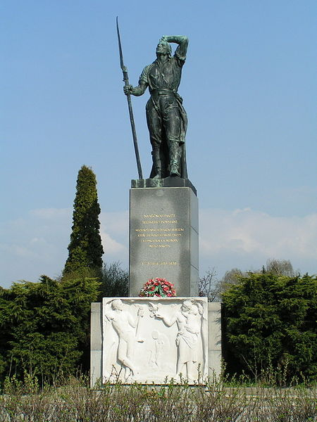
- někdy se poddaní vzbouřili proti svým pánům – vrchnosti
- jejich povstání byla téměř vždy
potlačena
- vůdci byli často
popraveni
(Znáš úsloví „Dopadli jak sedláci u Chlumce“?
Co asi znamená? O kom se to říká?
Sedláci u Chlumce nad Cidlinou se vzbouřili
proti panstvu a byli krutě poraženi a potrestáni.
Socha vzbouřeného sedláka stojí u Chlumce nad Cidlinou na jejich počest. Říká se to o lidech,
kteří utrpěli velkou porážku.

Slide 6
Wikipedia: the free encyclopedia [online]. San Francisco (CA): Wikimedia Foundation, 10. 11. 2007 [cit. 2013-07-26]. Dostupné z: http://cs.wikipedia.org/wiki/Soubor:Chlumec_-_pomn%C3%ADk_selsk%C3%BDch_bou%C5%99%C3%AD.jpg

Slide 7
V případě, že se jedná o volné dílo, citaci neuvádím, protože doba ochrany majetkových autorských práv u těchto děl již vypršela.

